Slide 1

建議書委員会報告
2015年11月18日（水）
第36回二水会

Slide 2

プロジェクト支援委員会 （Project Facilitation Committee）
第9回プロジェクト支援委員会（座長 Gaurav Gupta産業コミッショナー、事務局Karnataka Udyog Mitra)：9月29日に開催。
PFC参加企業（アルファベット順）
1. ARMA Engineering
2. Bidadi Industries Association (TKM)
3. Honda Motorcycle & Scooter India
4. Mitsubishi Elevators India
5. TMEIC Industrial System India
6. Tokai Rubber Auto Parts
7. Sakata Seeds India
8. WIPRO-Kawasaki Precision Machinery
主な問題： ビダディ、ナルサプル、ヴェームガル、ハロハッリ２、VNの各工業団地の基本インフラ整備（上水管工事、水供給、アクセス道路、電力、街灯、診療所、交番他）。用地問題
次回第10回PFCは、11月24日（火）15：00開催の予定

Slide 3
世界水準工業団地（Japan Industrial Township Tumakuru）第2回テクニカル委員会開催報告
日時：2015年9月30日（月）11:30～13:00
場所：VIKASA SOUDHA 317会議室
出席者：
＜カルナタカ州政府側＞
プラバ工業次官、グプタ産業コミッショナー、 ナヴィーンKSIIDC社長、KIADB、KSIIDC
＜日本側＞
経済産業省、在ベンガルール領事事務所、JICA、ジェトロ、
バンガロール日本商工会、NRI第2回テクニカル委員会開催報告

Slide 4
世界水準工業団地（Japan Industrial Township Tumakuru）第2回テクニカル委員会開催報告
4. 協議事項：
(1)候補地の決定
面積：500エーカー。7月29日に日本側とインド側双方が、ヴァサンタ・ナラサプラ（VN）工業団地内の候補地を訪問し、候補地となっていた部分（添付地図の黒線枠部分）とする。隣接して、インド工作機械製造協会が推進する工作機械工業団地（500エーカー）を建設する。
500エーカーのうち、270エーカーは、政府用地収用済みだが、233エーカーは、今後約4ヶ月をかけて収用する。
候補地の脇の幹線道路幅を30mとする。
用地収用に関する覚書の締結を検討する。ドラフトを日本側から、インド側に提案する。

Slide 5
世界水準工業団地（Japan Industrial Township Tumakuru）第2回テクニカル委員会開催報告
KIPP(Karnataka Investment Promotion Program)：
JICAによるKIPP向けODAで、本工業団地のインフラ整備を行う。
KIPPによる資金援助は88億ルピー(880Crore)を予定。 このうちから、一定の額を本工業団地のインフラ整備に使用する。
中央政府の日本政府に対する要請を、最終段階に引き上げる ことが優先事項。州政府からナヴィーンKSIIDC社長を、明日（10月 1日）デリーに派遣して、交渉に当たらせる。

Slide 6
世界水準工業団地（Japan Industrial Township Tumakuru）第2回テクニカル委員会開催報告
(3) インフラの整備について：
a. 道路：
道路の入札はすでに公示されているので、日本側は需要に 沿った仕様とするように、州政府産業コミッショナーに連絡する。
b. 電気：
今後220KVAの変電所の入札を実施する。入居企業が、自家発電 を持たない工業団地とすることが、確認された。
c. 水：
世界水準の工業団地としては、８MLDが必要なところ、当初は ２MLDの供給となるため、ギャップを埋めるための、３次処理水 プロジェクトを含む３つ上水計画を検討して行く。

Slide 7
世界水準工業団地（Japan Industrial Township Tumakuru）第2回テクニカル委員会開催報告
(4) 今後の推進体制：
a. インフラ整備に向けた動きは、グプタ産業コミッショナー、 ナヴィーンKSIIDC社長、KIADBを中心に、日本側と協議を行う。
b. 土地収用に向けたMOUドラフトの検討も、産業コミッショナーを 中心に行ってゆく。
c. プラバ工業担当副首席次官が出席するテクニカル委員会では、 水の使用に関する州政府の他の部局との調整が必要となる事項 を含め、重要な事項を中心に協議してゆく。

Slide 8
世界水準工業団地（Japan Industrial Township Tumakuru）KSIIDC社長主催会議
日時：2015年10月28日（月）11:00
場所：KSIIDC(Karnataka State Industrial and Infrastructure Development Corporation ) 317会議室
出席者：
＜カルナタカ州政府側＞
ナヴィーンKSIIDC社長、クリシュナンIMTMA（インド工作機械製造 協会）プレジデント、KIADB、工業省関係者他
＜日本側＞
ジェトロ、バンガロール日本商工会

Slide 9
世界水準工業団地（Japan Industrial Township Tumakuru）KSIIDC社長主催会議
4. 主な協議事項
＜共通施設エリア＞
共有施設を配置するコモンエリアについて議論。日本工業団地と IMTMAの推進する工作機械工業団地（500エーカー）のエリアの間 に24エーカーほどの区画があり、共通の住宅や複合施設を設置した い。
費用は州政府側が負担。住宅のキャパシティは約1000人程度で サービスアパートメントの建設予定。複合施設については、警察、消 防署、病院、セミナー会場、クーリエサービスなどを入れる予定。 実際設置する施設の詳細は今後議論していく。
コンセプトとして日本側も同意。

Slide 10
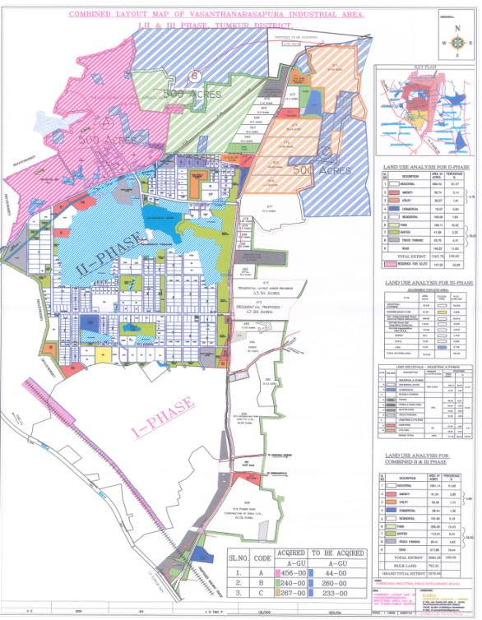

Slide 11
KIADBドダバラプル工業団地内、日系企業2社への地元住民の乱入事件
10月16日（金）昼ごろ、二輪車泥棒の常習犯を、逮捕寸前まで追い詰めたドダバラプル警察の警察官が、犯人グループに逆襲され死亡するという事件が発生した。
この事件に激高した一部の地元住民が暴れだし、市内の商店街や映画館が閉店する事態となった。
この住民の一部（？）３０～４０名が、夕刻、KIADBドダバラプル工業団地にも乱入し、操業中の日系2社、Musashi Auto Parts India Pvt LtdとKeihin FIE Pvt Ltd の操業を妨害し、一部窓ガラス、備品を破壊する事件が発生した。
この間、同２社は警察に連絡すれども、警官は派遣されず、住民が立ち去るまで、自力の排除を余儀なくされた。
商工会としては、ジェトロの協力を得て、州政府に善処を求める書信を提出した。

Slide 12
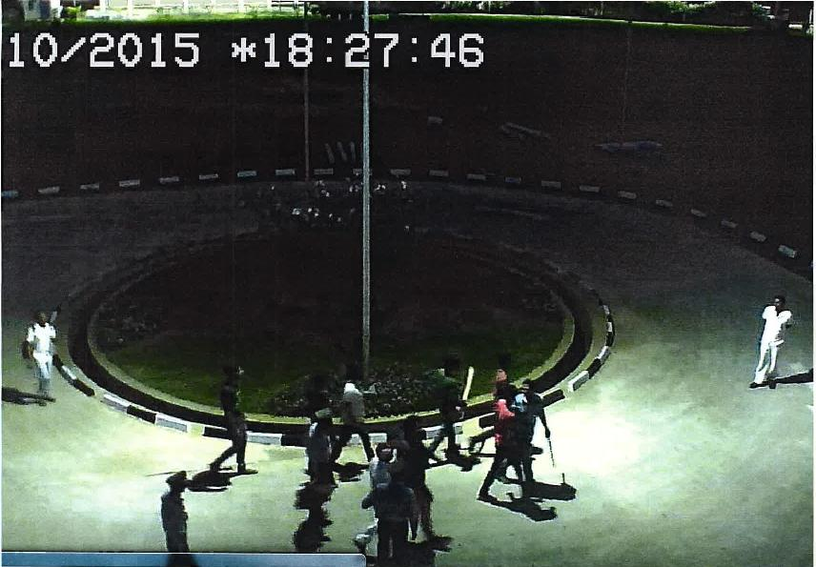

Slide 13
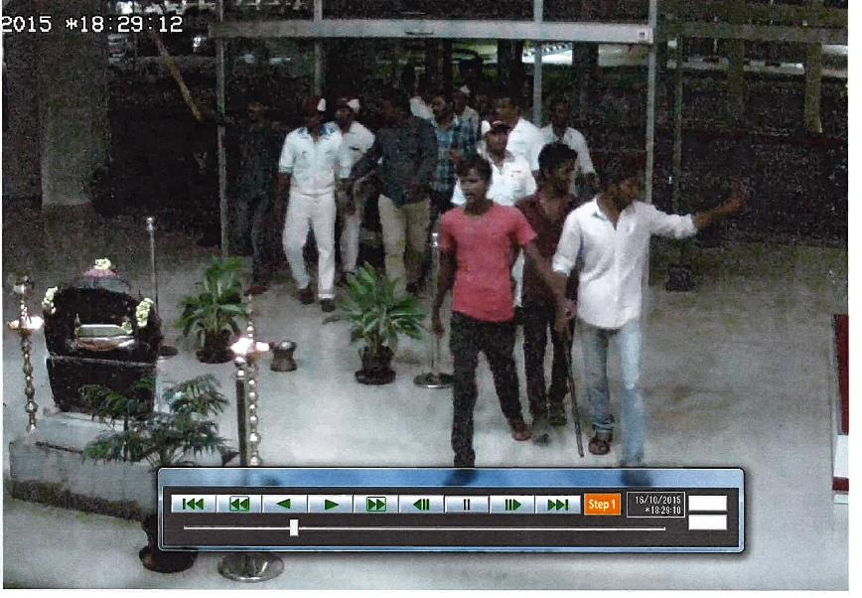

Slide 14
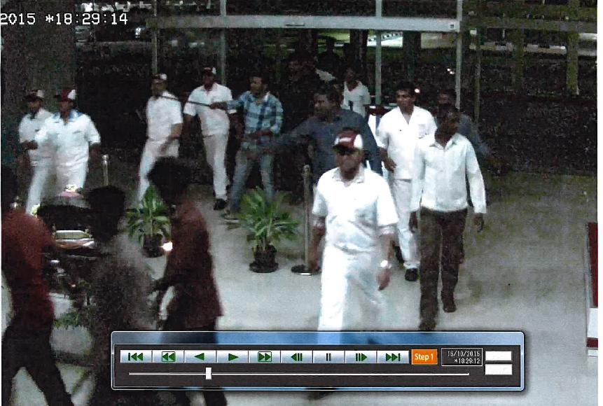

Slide 15
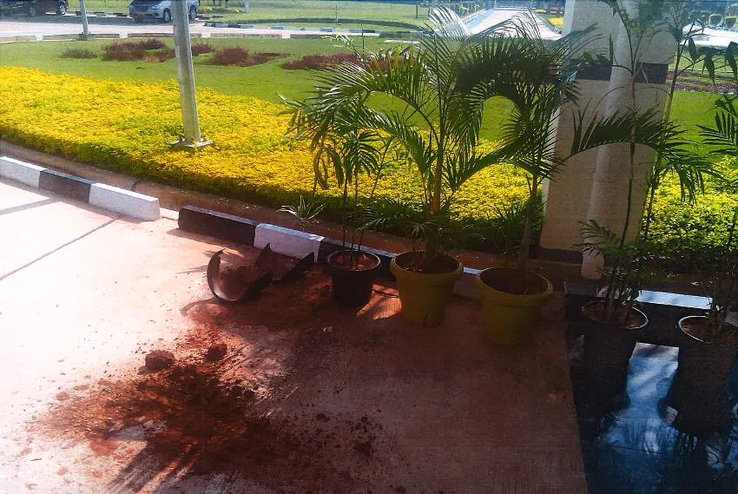

Slide 16
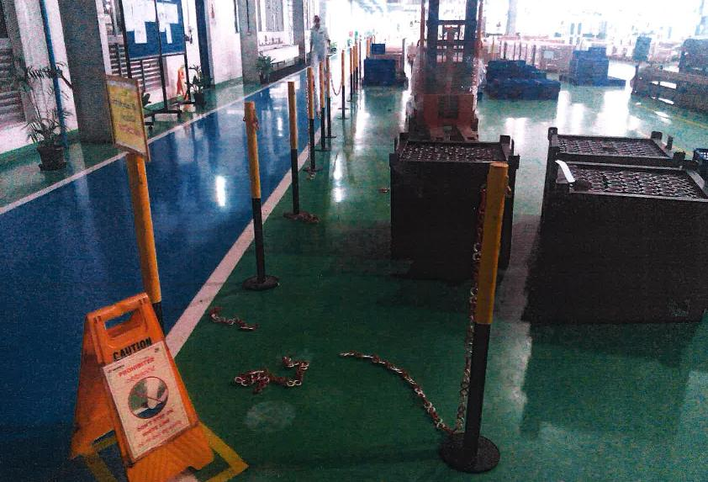

Slide 17
・ 建議事項を、建議書委員にお寄せ下さい。 ・ プロジェクト支援委員会にご参加下さい。 ・ トゥマクル日本工業団地をご紹介下さい。 ご清聴ありがとうございました

